Slide 1
Relatórios com JASPER
Prof. Júlio Machado
julio.machado@pucrs.br

Slide 2
Recursos
Repositório de materiais
https://github.com/julioapm/WebJavaEESpringJasper

Slide 3
Recursos
iText
http://itextpdf.com
JFreeChart
http://www.jfree.org/jfreechart/
Jasper
http://www.jaspersoft.com
JasperReports Server
http://community.jaspersoft.com/documentation/jasperreports-server-user-guide/v55/introduction-jasperreports-server

Slide 4
Relatórios
Introdução

Slide 5
Definição
De acordo com o K. Joshi:
“The main objective of management reporting systems (MRS) is to provide lower and middle management with printed or electronic reports and with inquiry capabilities to help maintain operational and management control of the enterprise.”

Slide 6
Relatórios
Um sistema de informação oferece: formulários, consultas e relatórios.
O [modelo de] relatório associa uma consulta recorrente, que representa a necessidade de dados de um envolvido.
Uma pergunta recorrente, com resposta variável, ex., quanto a equipe vendeu nesta semana?
O relatório [emitido] é um registro independente e imutável do estado instântaneo de parte dos dados do sistema de informação.
Guarda de dados, auditorias, obrigações legais
Intercâmbio de informações
Pode ser consultado, armazenado e copiado offline

Slide 7
Inteligência de Negócios
O conteúdo do relatório pode ser utilizado para tomada de decisão em diversos níveis
Em níveis mais altos da empresa, os dados do relatórios podem representar análises complexas:
Séries temporais: qual produto é mais vendido em janeiro?
Cruzamentos: qual produto é mais vendido em cada loja?

Slide 8
Tipos de relatórios
Periódicos
Oferecidos com base em um período: diário, semanal…
Exceções
Oferecidos quando certas condições ocorrem, ex., funcionários sem comissão de vendas.
Ad Hoc
Permitem que o usuário determine o conteúdo do relatório.

Slide 9
Partes de um relatório
Cabeçalho
Rodapé
Página e Página Final
Coluna
Grupo
Mestre e detalhe
Gráfico (estatístico)
Imagem (foto, OCR, QRCode, mapas)
Cruzamento (Crosstab)

Slide 10
Exemplos de relatórios
Visualização de dados
Gráficos, ex., alternativa às tabelas de dados
Listagem
Conteúdos de uma entidade, ex., lista de produtos
Mestre e detalhe
Conteúdos de duas entidades relacionadas, ex., registo de compra com dados do comprado e dos produtos
Grupos
Agrupamento pela repetição de valor de um ou mais campos, ex., listagem de vendas por trimestre

Slide 11
Jasper
Introdução

Slide 12
JasperReports
Uma biblioteca para a geração de relatórios
Oferece uma fachada para outras ferramentas como iText e JFreeChart
Existem diversas alternativas: Crystal, BIRT, Pentaho, Google Chart e Analytics

Slide 13
Jasper Studio/Eclipse
Ferramenta que utiliza a biblioteca Jasper e permite a edição visual de relatórios
Existem alternativas: iReport (Netbeans)

Slide 14
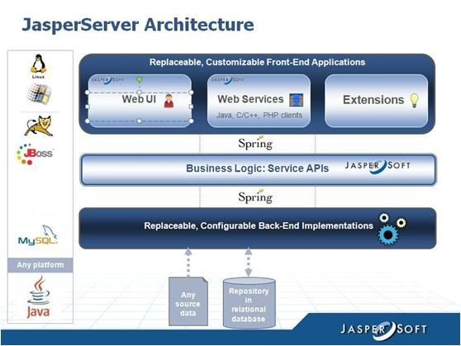
JasperReports Server
Componente de servidor que simplifica a construção emissão de relatórios em uma mesma empresa

Slide 15
Criação de relatórios
Design
Concepção do relatório com uso de ferramenta visual (template) ou manipulação direta de objetos da API
O template é armazenado em (JR)XML
Objeto JasperDesign
Compilação
Preparação para execução eficiente do relatório
O relatório é compilador em um objeto Java
Objeto JasperReport
Emissão
Consulta às fontes de dados para o preenchimento do relatório
Objetos JasperPrint e JRPrintPage
O relatório e seu conteúdo podem ser exportados para PDF ou outro formato

Slide 16
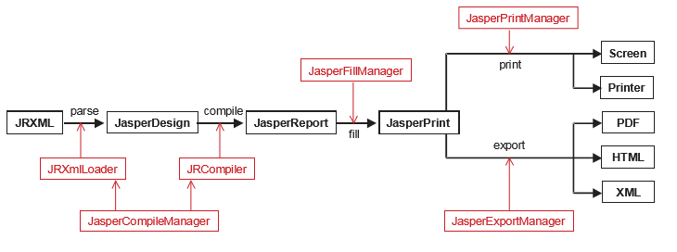
Criação de relatórios
Biblioteca Jasper
O programador da aplicação deve utilizar a biblioteca Jasper para criar o template do relatório no caso de relatórios Ad Hoc

Slide 17
Estrutura do relatório
Template do relatório pode ser definido em arquivos XML (formato é chamado de JRXML)
Definição em XML é bastante utilizada com servidor de relatórios

Slide 18
Estrutura do relatório
Um relatório é definido em um elemento jasperReport
Principais propriedades:
name – nome obrigatório para o relatório
language – linguagem de expressões e scripts a ser utilizada; padrão é java
printOrder – especifica a ordem de renderização de múltiplas colunas
“Vertical” – preenchimento de cima para baixo e então da esquerda para direita
“Horizontal” – preenchimento da esquerda para a direita e então de cima para baixo

Slide 19
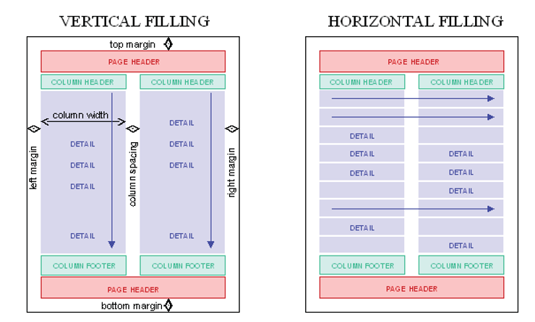
Estrutura do relatório

Slide 20
Estrutura do relatório
Um relatório é definido em um elemento jasperReport
Principais propriedades:
pageWidth e pageHeight – determinam a largura e altura da página medidas em pixel (ex.: página A4 pageWidth=“595” pageHeight=“842”)
orientation – orientação como “Portrait” ou “Landscape”
topMargin, leftMargin, bottomMargin, rightMargin – margens da página
columnWidth e columnSpacing – definem a largura e o espaçamento entre colunas
whenNoDataType – define o comportamento de geração do relatório no caso de inexistência de dados
“NoPages” – gera um documento sem páginas; valor padrão
“BlankPage” – gera um documento com uma única página vazia
“AllSectionsNoDetail” – gera um documento com todas as seções definidas menos a de detalhe

Slide 21
Estrutura do relatório
Propriedades customizadas:
property – especifica um par chave/valor que pode ser referenciado no template

Slide 22
Estrutura do relatório
Parameters, Fields e Variables
Parâmetros são utilizados para alterar consultas e dados do relatório, ex., período do relatório
Campos são dados provenientes das fontes de dados, ex., nome do cliente
Variáveis são elementos da emissão do relatório, ex., data atual e número de página

Slide 23
Estrutura do relatório
Styles:
Jasper suporta a definição de estilos
É uma coleção de definições de valores para propriedades
É possível utilizar expressões condicionais

Slide 24
Estrutura do relatório
Expressions:
Expressões podem ser utilizadas para declarar variáveis, realizar cálculos, agrupar dados, etc
Sintaxe de expressões:
$P{ } – referencia parâmetros de relatórios
$F{ } – referencia campos de relatórios
$V{ } – referencia variáveis de relatórios
$R{ } – referencia recursos de um pacote
$P!{ } – utilizado em consultas SQL dinâmicas e representa um pedaço do comando SQL
$X{ } – utilizado em consultas SQL dinâmicas e representa uma cláusula SQL gerada a partir de elementos pré-definidos como EQUAL, NOTEQUAL, LESS, LESS], GREATER, [GREATER, IN, NOTIN, BETWEEN, BETWEEN], [BETWEEN, [BETWEEN]

Slide 25
Estrutura do relatório
Sections, Bands e Elements:
Um template é dividido em múltiplas seções (sections)
As seções são divididas em faixas (bands), as quais podem possuir diversos tipos de elementos
Os elementos do relatório podem ser estáticos ou dinâmicos
Cada elemento possui posição, tamanho, valor e tipo de dado
Elementos dinâmicos tem seu conteúdo informado durante a execução do relatório através de expressões

Slide 26
Estrutura do relatório - Seções
Section:
Diferentes opções: title, pageHeader, columnHeader, groupHeader, detail, groupFooter, columnFooter, pageFooter, lastPageFooter, summary, background, noData

Slide 27
Estrutura do relatório - Seções
Title:
Primeira seção do relatório
É renderizado uma única vez
Page Header:
Aparece no topo de cada página
Column Header:
Aparece no topo de cada coluna
Detail:
Para cada registro de uma fonte de dados, é renderizada a seção (a qual pode possuir múltiplas bandas)
Column Footer:
Aparece no rodapé de cada coluna sem sofrer redimensionamento

Slide 28
Estrutura do relatório - Seções
PageFooter:
Aparece no rodapé de cada página sem sofrer redimensionamento
Summary:
É renderizado uma única vez
Aparece ao final do relatório
Last Page Footer:
Representa o último rodapé de página a ser gerado
Background:
Representa um pano de fundo para todas as páginas do relatório
No Data:
É renderizado uma única vez
Substitui todo o conteúdo do relatório no caso da fonte de dados estar vazia

Slide 29
Estrutura do relatório - Seções
Agrupamento:
Um grupo é representado por uma sequência de registros consecutivos que possuem alguma propriedade em comum
Um grupo possui três componentes:
Expressão de agrupamento
Importante! Os registros providos pela fonte de dados devem estar ordenados e agrupados de acordo com a mesma expressão
Cabeçalho via seção groupHeader que é renderizada a cada novo agrupamento (permite múltiplas bandas)
Rodapé via seção groupFooter que é renderizada ao final de cada agrupamento (permite múltiplas bandas)

Slide 30
Estrutura do relatório - Seções
Agrupamento:
Principais propriedades:
name – identifica o grupo; é obrigatória
isStarNewPage – força o início do grupo em nova página
isStartNewColumn – força o início do grupo em nova coluna
isResetPageNumber – força o reinício do contador de paginas do relatório para aquele grupo
Group Footer:
Principais propriedades:
footerPosition – identifica a política de posicionamento do rodapé de grupo
“Normal” – renderizado imediatamente após a última seção
“StackAtBottom” – renderizado na parte inferior da página; rodapés de subgrupos são empilhados sobre ele
“ForceAtBottom” – renderizado na parte inferior da página; somente é seguido pelo rodapé da página; demais elementos vão para página seguinte
“CollateAtBottom” – segue o comportamente de todos os demais grupos se indicarem renderização na parte inferior, normal caso contrário

Slide 31
Estrutura do relatório - Bandas
Band:
Principais propriedades:
height – altura em pixel da área de desenho
splitType – controla a quebra dos elementos no caso de mudança de página
“Stretch” – nunca causa split se dentro da altura; não irá renderizar na página se não existir espaço; se ocorrer redimensionamento, a região adicionada além da altura original pode sofrer slplit para outra página
“Prevent” – incia renderização normal mas, se o final da página for atingido antes, todo o conteúdo é movido para a próxima página; para a próxima página, split ocorre normalmente
“Immediate” – é permitido realizar o slipt em qualquer lugar menos acima do elemento mais no topo
printWhenExpression – permite definir expressão dinâmica que controla a renderização ou não

Slide 32
Estrutura do relatório - Elementos
Elementos visuais a serem renderizados são de dois tipos:
Elementos textuais – campos de texto estáticos (text) ou dinâmicos (textField)
Elementos gráficos – linhas (line), retângulos (rectangle), elipses (ellipse), imagens (image), gráficos (chart elementos disponíveis em APIs de terceiros)
Demais elementos representam agrupamentos ou controladores de comportamento
elementGroup, frame, break

Slide 33
Estrutura do relatório - Elementos
Principais propriedades:
key – identificador usado para permitir referências ao elementos
style – referência a uma declaração de estilo
x,y – posição absoluta do elemento medidas em pixel
positionType – especifica o comportamento do elemento no caso de redimensionamento
“Float” – elemento pode ser deslocado para baixo por outros elementos
“FixRelativeToTop” – ignora outros elementos e procura obedecer o valor de y
“FixRelaticeToBottom” – se a altura da seção pai é afetada, o elemento procura manter a distância para a parte de baixo da banda
width,height – valores obrigatórios que representam a altura e largura medidas em pixel
printWhenExpression – permite definir expressão dinâmica que controla a renderização ou não

Slide 34
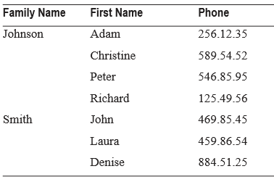
Estrutura do relatório - Elementos
Principais propriedades:
isPrintWhenDetailOverflows – permite renderizar novamente o elemento em uma nova página ou coluna quando ocorre uma quebra
isPrintRepeatedValue – indica se o elemento será renderizado com valores repetidos

Slide 35
Estrutura do relatório - Elementos
Principais propriedades:
stretchType – permite controlar o comportamento do redimensionamento
“NoStretch” – altura original é preservada
“RelativeToBandHeight” – altura se adapta ao redimensionamento da altura da seção pai
“RelativeToTallestObject” – altura se adapta ao redimensionamento da altura do maior elemento de um agrupamento

Slide 36
Estrutura do relatório - Elementos
Propriedades customizadas:
property – especifica um par chave/valor que pode ser referenciado no template
propertyExpression – especifica uma propriedade cujo valor é dinâmico e representado por uma determinada expressão

Slide 37
Estrutura do relatório - Charts
Elemento chart utiliza a API JFreeChart
Tipos de gráficos suportados:
Pie, Pie 3D, Bar, Bar 3D, XY Bar, Stacked Bar, Stacked Bar 3D, Line, XY Line, Area, XY Area, Sctter Plot, Bubble, Time Series, High-Low-Open-Close, Candlestick
Fonte de dados é um objeto dataset responsável pelo mapeamento entre os dados do relatório e os dados do gráfico em tempo de execução
Interface JRChartDataset

Slide 38
Preenchimento do relatório
Parâmetros
Um relatório pode possuir uma coleção de parâmetros que devem ser fornecidos
Fontes de dados
O conteúdo do relatório pode ser consultado a partir de diversas fontes: arquivos de texto, conexões com banco de dados, coleções de objetos
A fonte utilizada depende do grau de abstração do relatório e das fontes disponíveis
API fornece
Interface JRDataSource e diversas implementações concretas para implementar uma fonte de dados
Classe de fachada JasperFillManager para implementar o preenchimento dos dados de um relatório

Slide 39
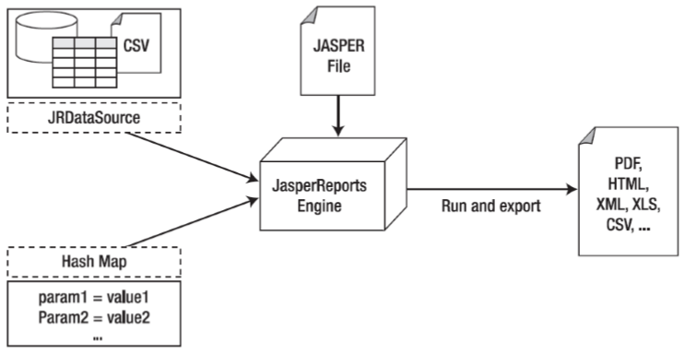
Preenchimento do relatório

Slide 40
Preenchimento do relatório
DataSets:
Um dataset pode ser entendido como uma tabela de dados
Todo relatório possui um dataset principal criado e associado aos campos do relatório com base no datasource
Pode-se criar vários datasets dentro de um relatório, cada qual com conjuntos diferentes de colunas
Muito utilizado para criar colunas com valores resultantes de expressões a serem computadas

Slide 41
Geração do relatório
Objeto JasperPrint pode ser serializado (JRSaver e JRLoader), impresso (JasperPrintManager) ou exportado (JasperExportManager e JRExporter) para diferentes formatos tais como PDF, HTML, RTF, XLS, ODT, CSV, XML, etc
Pacote net.sf.jasperreports.engine.export contem as diversas implementações de exportadores padrão

Slide 42
Exemplos adicionais

Slide 43
Exemplos Adicionais
Exemplos:
Fonte: Samples Jasper
Diretório: demo/samples

